Slide 1
ΕΙΔΙΚΟ ΕΡΓΑΣΤΗΡΙΟ ΕΠΑΓΓΕΛΜΑΤΙΚΗΣ ΕΚΠΑΙΔΕΥΣΗΣ ΘΗΒΑΣ ΠΡΟΓΡΑΜΜΑ ΑΓΩΓΗΣ ΣΤΑΔΙΟΔΡΟΜΙΑΣ ΜΑΘΑΙΝΟΝΤΑΣ ΤΑ ΕΠΑΓΓΕΛΜΑΤΑ ΜΕΣΑ ΑΠΟ ΡΟΛΟΥΣ σχολικο ετοσ 2018-2019

Slide 2
Υπευθυνοι προγραμματοσ: Αντωνιου Βασιλικη, Εκπαιδευτικοσ ΠΕ88.04 Ζιωγα δημητρα, Εκπαιδευτικοσ ΠΕ02 μηνου Δηητρησ, Εκπαιδευτικοσ ΠΕ88.01
Στόχοι του προγράμματος:
Οι μαθητές/ τριες:
Να ενημερωθούν για τα επαγγέλματα και τα υλικά μέσα που χρειάζεται το καθένα.
Να διακρίνουν τα επαγγέλματα ανάλογα με τη φύση τους π.χ. πρακτικά, διανοητικά κτλ.
Να έρθουν σε επαφή με πραγματικούς επαγγελματικούς χώρους και επαγγελματικές δραστηριότητες.
Να αναλογιστούν ποιο επάγγελμα θα τους άρεσε να ακολουθήσουν.
Να εντοπίσουν τις ικανότητες τους και τις δεξιότητες τους μέσα από ρόλους επαγγελμάτων.

Slide 3
ΤΕΧΝΙΚΕΣ ΥΛΟΠΟΙΗΣΗΣ
ΕΡΩΤΗΜΑΤΟΛΟΓΙΑ ΓΙΑ ΕΝΔΙΑΦΕΡΟΝΤΑ ΜΑΘΗΤΩΝ
ΦΥΛΛΑ ΕΡΓΑΣΙΑΣ
ΠΑΡΟΥΣΙΑΣΕΙΣ ΚΑΙ ΒΙΝΤΕΟ ΜΕ ΕΠΑΓΓΕΛΜΑΤΑ
ΒΙΩΜΑΤΙΚΗ ΔΡΑΣΗ
ΕΠΙΣΚΕΨΕΙΣ ΣΕ ΤΟΠΙΚΕΣ ΕΠΙΧΕΙΡΗΣΕΙΣ
ΠΑΙΧΝΙΔΙ ΡΟΛΩΝ

Slide 4
ΚΑΤΗΓΟΡΙΕΣ ΕΠΑΓΓΕΛΜΑΤΩΝ
ΠΡΑΚΤΙΚΑ ΕΠΑΓΓΕΛΜΑΤΑ
Κηπουρός
Ζαχαροπλάστης
Χτίστης
Υπάλληλος καθαριότητας
ΔΙΑΝΟΗΤΙΚΑ ΕΠΑΓΓΕΛΜΑΤΑ
Καθηγητής
Δάσκαλος
Συγγραφέας
Γιατρός
ΕΠΙΧΕΙΡΗΜΑΤΙΚΑ ΕΠΑΓΓΕΛΜΑΤΑ
Ξενοδόχος
Έμπορος
Καταστηματάρχες (π.χ. Βιβλιοπώλης, Ανθοπώλης)
ΟΡΓΑΝΩΤΙΚΑ ΕΠΑΓΓΕΛΜΑΤΑ
Ταμίας
Γραμματέας
Λογιστής
Σερβιτόρος
ΚΑΛΛΙΤΕΧΝΙΚΑ ΕΠΑΓΓΕΛΜΑΤΑ
Ηθοποιός
Χορευτής
Ζωγράφος
Μουσικός
ΚΟΙΝΩΝΙΚΑ ΕΠΑΓΓΕΛΜΑΤΑ
Γιατρός
Ψυχολόγος
Αστυνομικός
Λογοθεραπευτής

Slide 5
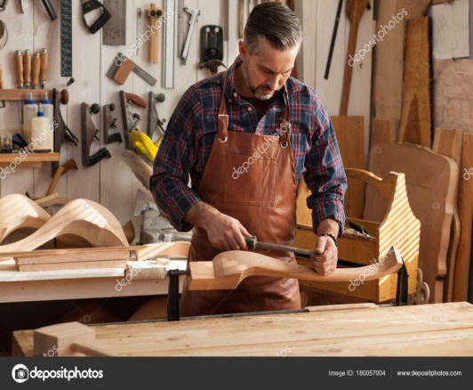
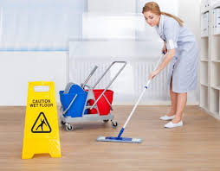
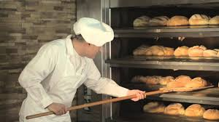
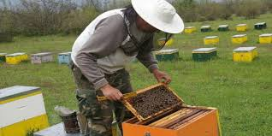
ΒΡΕΣ ΤΟ ΕΠΑΓΓΕΛΜΑ ΣΤΙΣ ΕΙΚΟΝΕΣ

Slide 6
ΠΡΟΒΟΛΗ ΒΙΝΤΕΟ ΤΩΝ ΕΠΑΓΓΕΛΜΑΤΩΝ
Αρτοποιός
Κρεοπώλης
Κομμώτρια
Αισθητικός
Αγρότης
Κτηνοτρόφος
Μουσικός
Γεωπόνος
Ιστοσελίδα: https://www.eoppep.gr/teens/index.php/professional-video

Slide 7
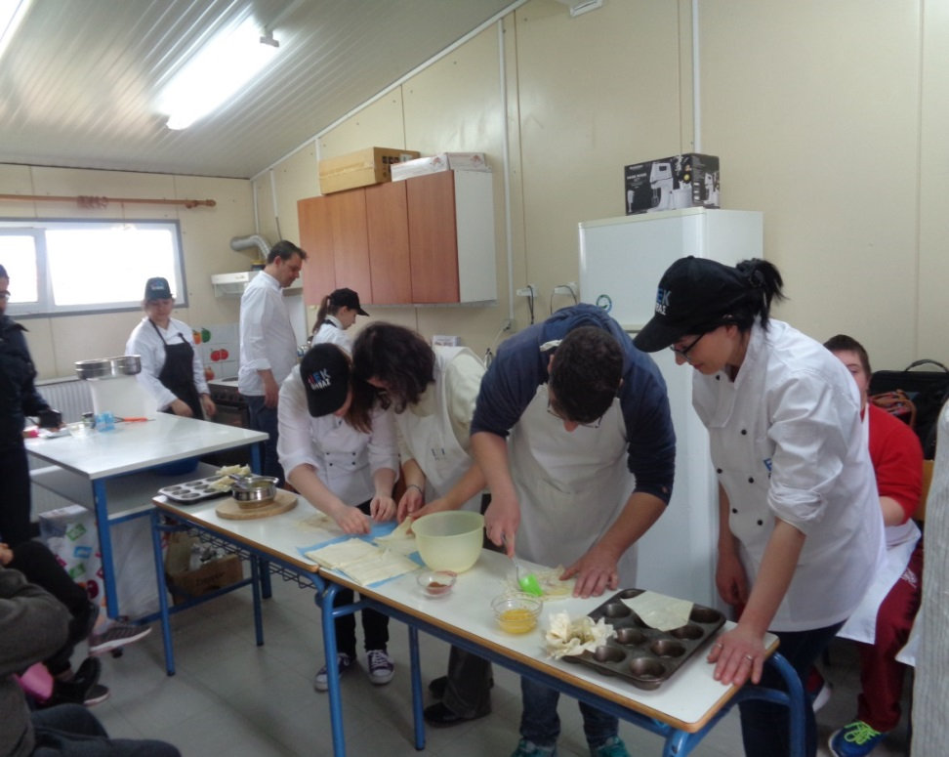
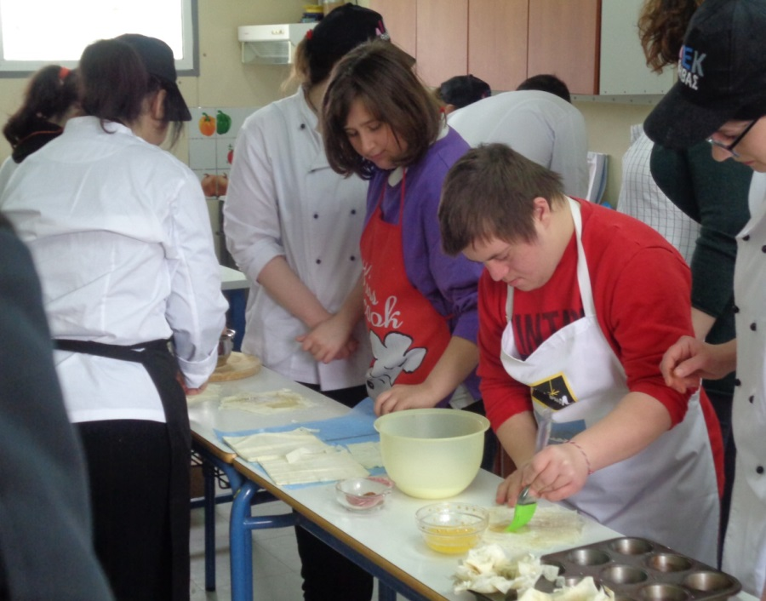
ΒΙΩΜΑΤΙΚΗ ΔΡΑΣΗ
Διάδραση μαθητών του προγράμματος με Δημόσιο ΙΕΚ Θήβας

Slide 8
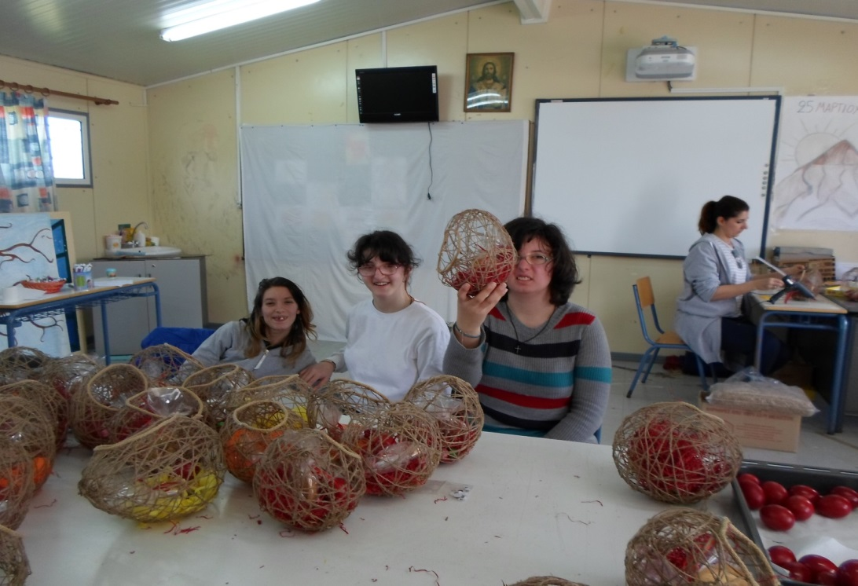
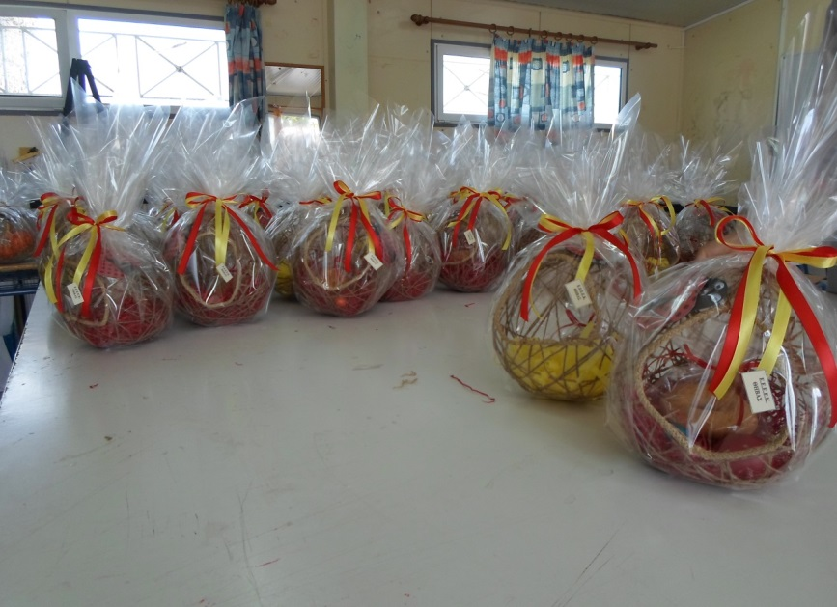
ΒΙΩΜΑΤΙΚΗ ΔΡΑΣΗ
Υλοποίηση της παραγγελίας του 6^{ου} Νηπιαγωγείου Θήβας για πασχαλινά δώρα

Slide 9
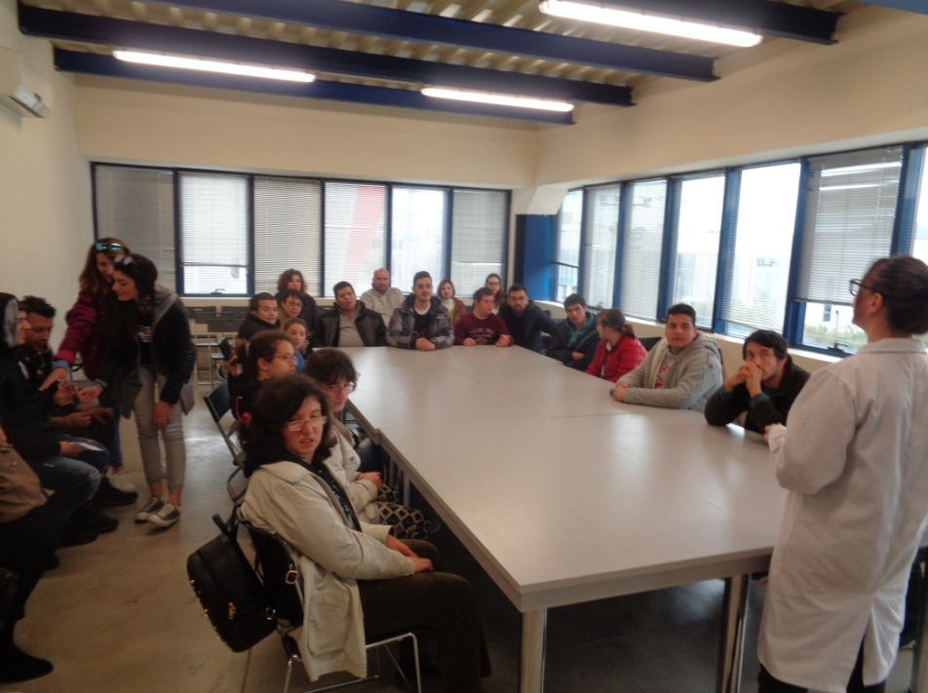
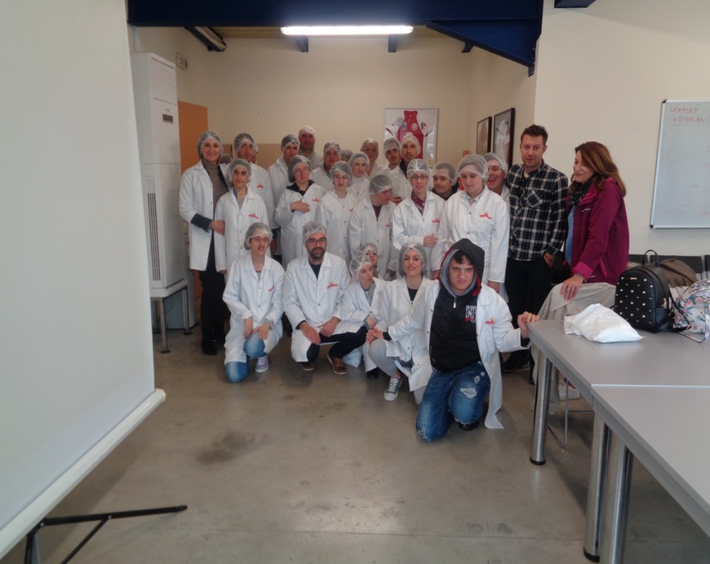
ΕΠΙΣΚΕΨΗ ΣΤΗΝ ΑΡΤΟΒΙΟΜΗΧΑΝΙΑ «ΚΑΡΑΜΟΛΕΓΚΟΣ»

Slide 10
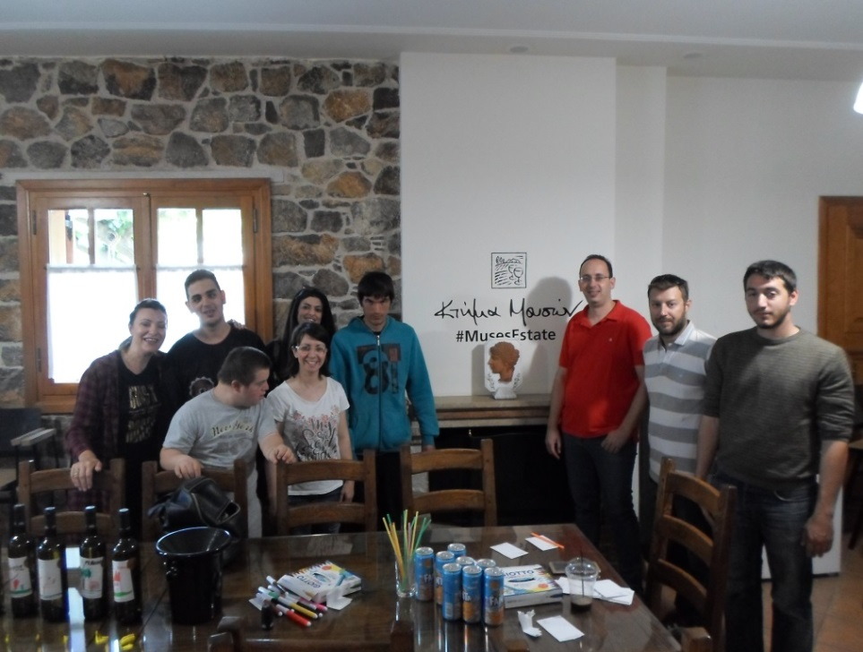
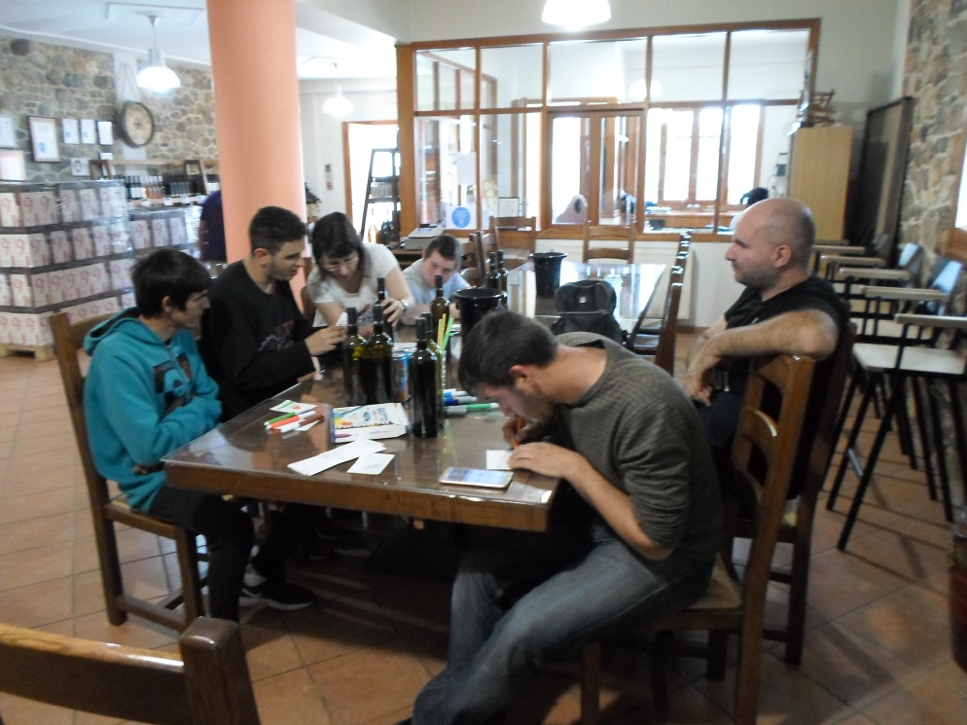
ΕΠΙΣΚΕΨΗ ΣΤΟ ΟΙΝΟΠΟΙΕΙΟ «Κτήμα Μουσών»

Slide 11
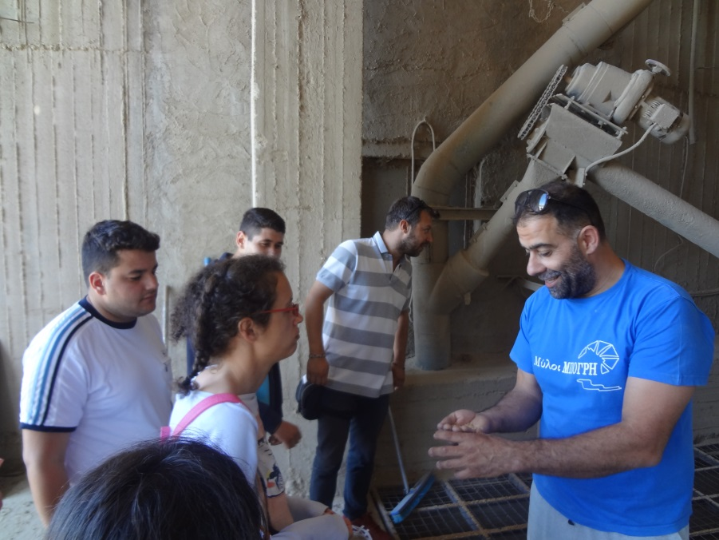
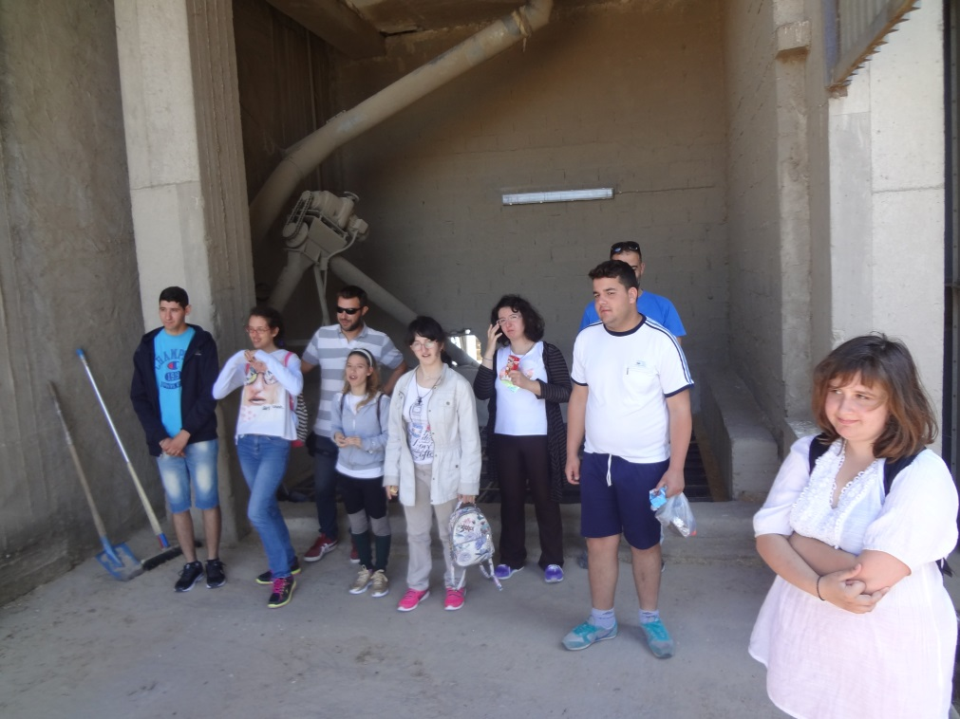
ΕΠΙΣΚΕΨΗ ΣΤΗ ΒΙΟΜΗΧΑΝΙΑ ΑΛΕΥΡΟΠΟΙΙΑΣ «Μύλοι Μπόγρη»

Slide 12
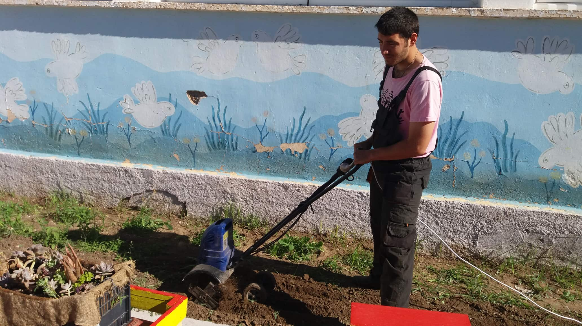
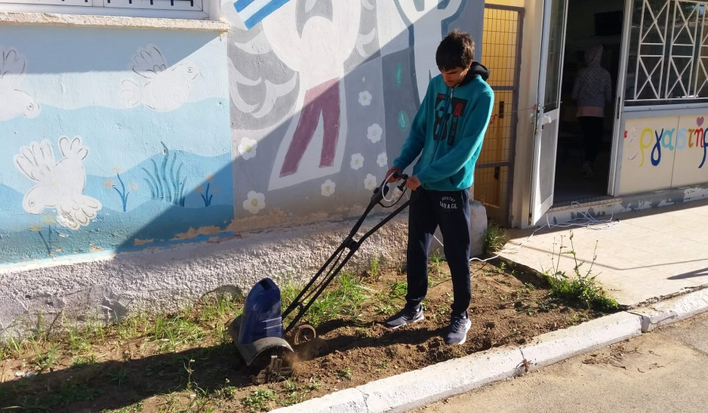
ΠΑΙΧΝΙΔΙ ΡΟΛΩΝ
Οι Κηπουροί

Slide 13
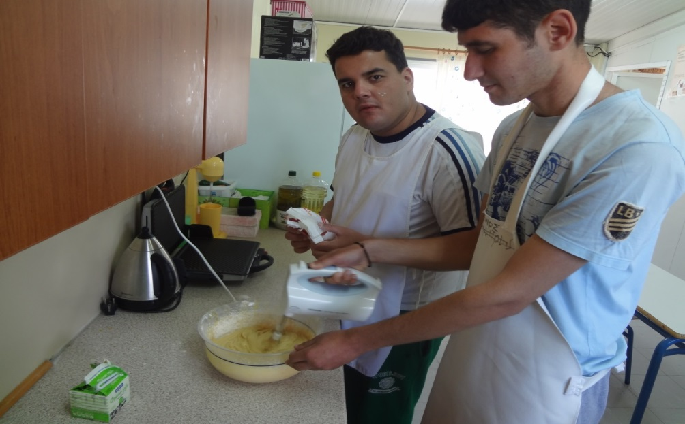
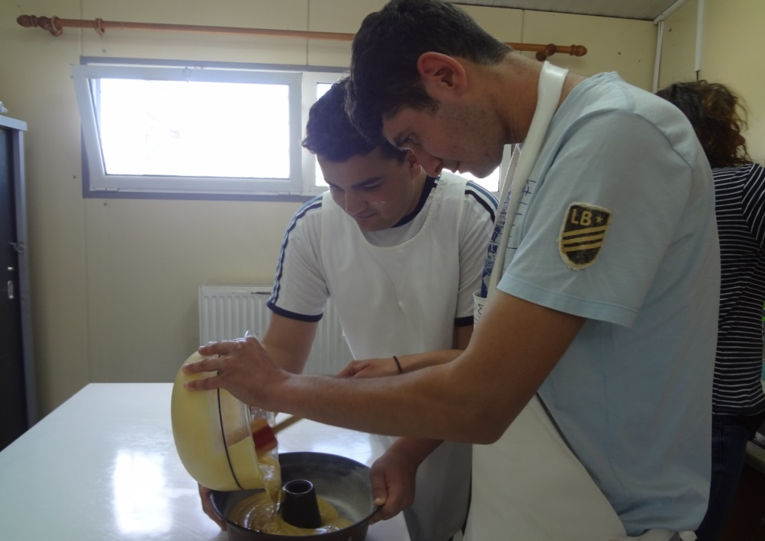
ΠΑΙΧΝΙΔΙ ΡΟΛΩΝ
Οι ζαχαροπλάστες

Slide 14
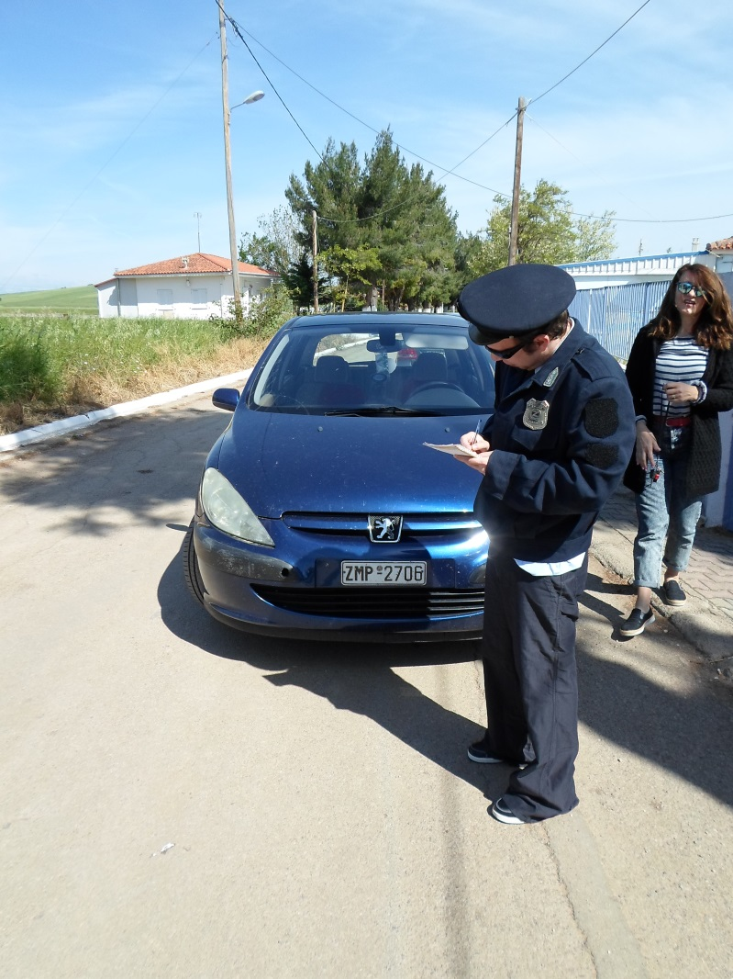
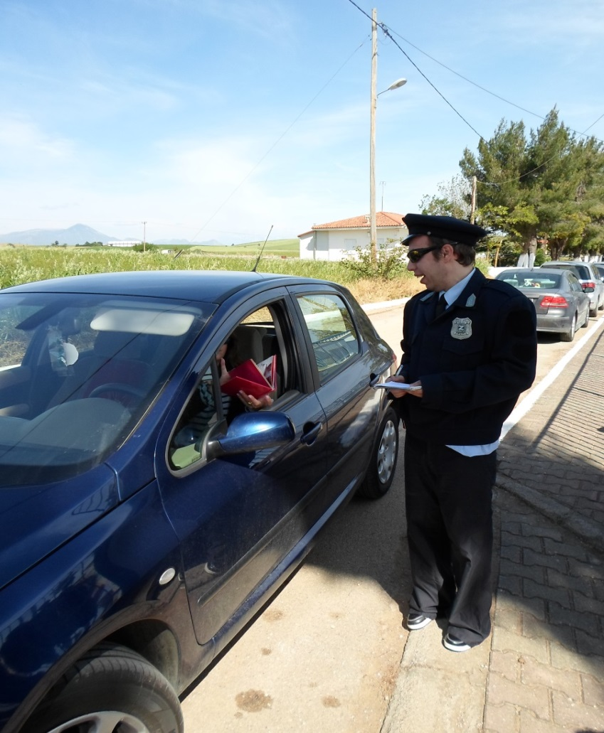
ΠΑΙΧΝΙΔΙ ΡΟΛΩΝ
Ο Τροχονόμος

Slide 15
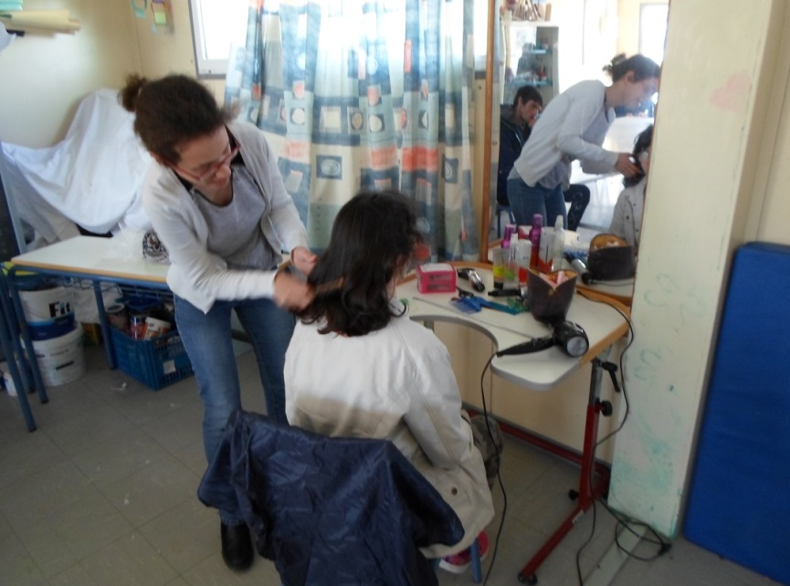
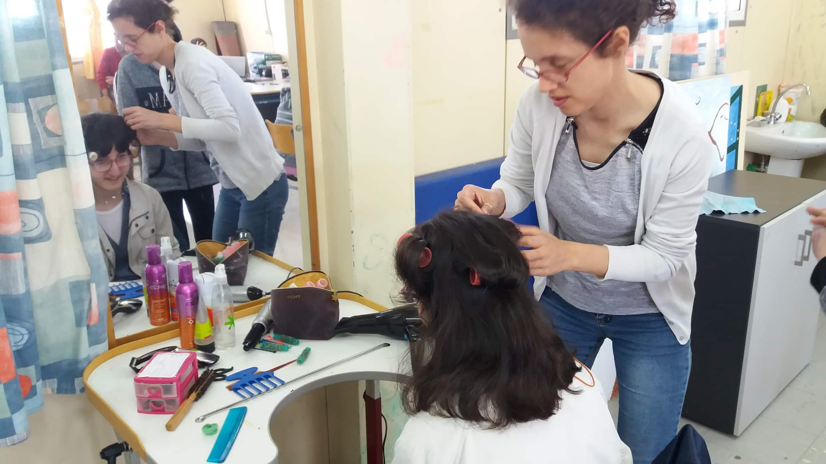
ΠΑΙΧΝΙΔΙ ΡΟΛΩΝ
Η Κομμώτρια

Slide 16
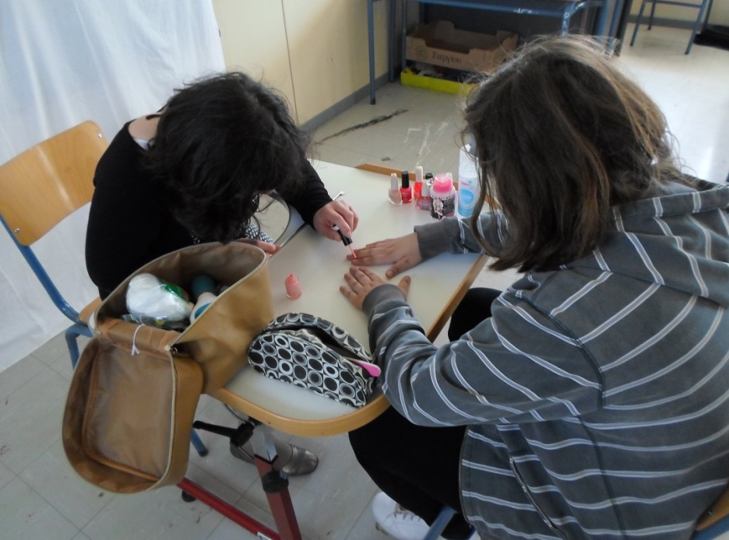
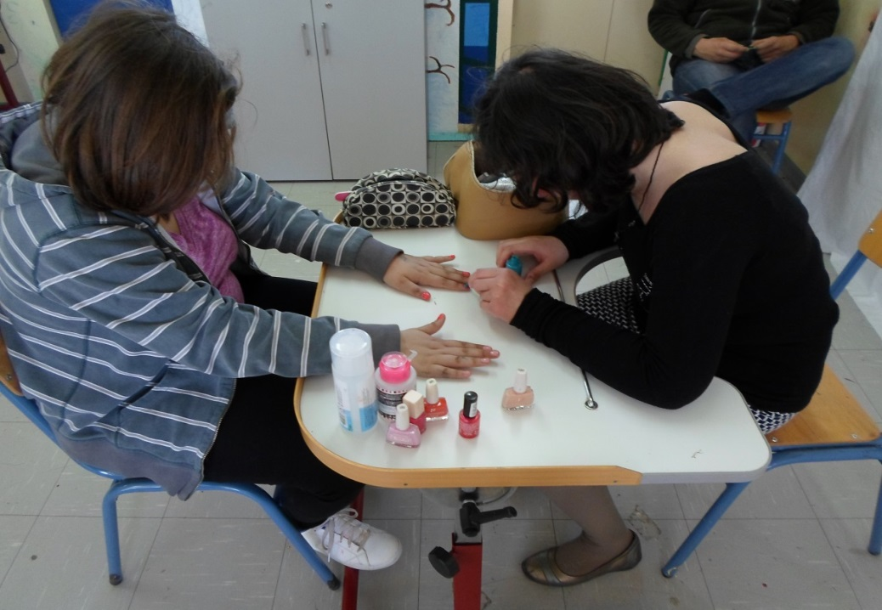
ΠΑΙΧΝΙΔΙ ΡΟΛΩΝ
Αισθητικός

Slide 17
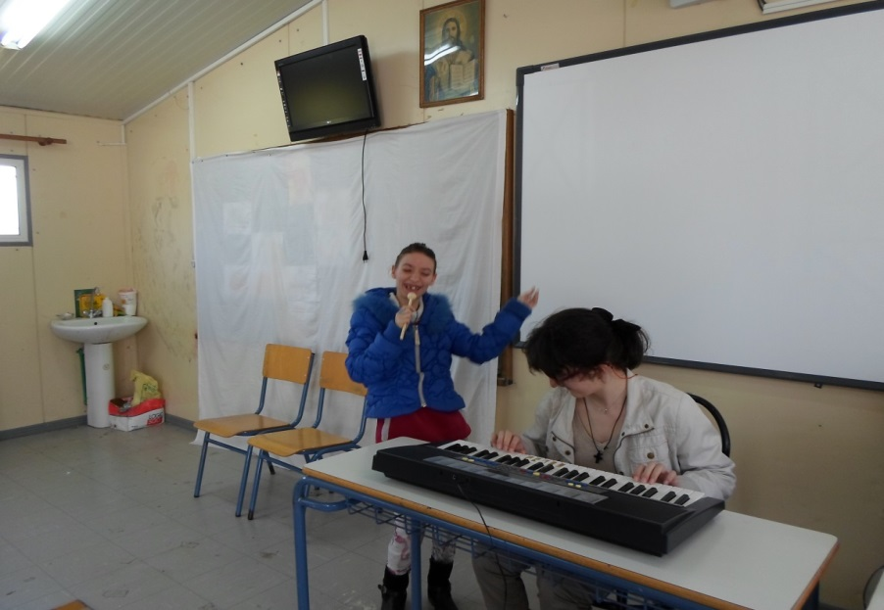
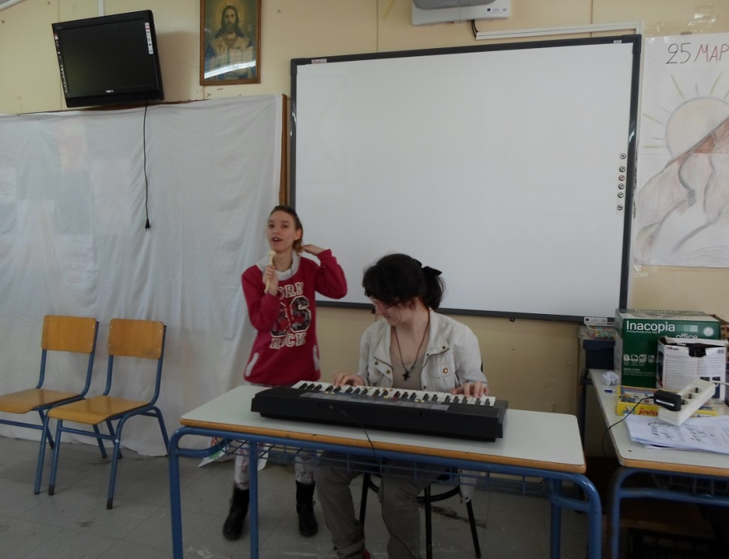
ΠΑΙΧΝΙΔΙ ΡΟΛΩΝ
Μουσικός & Τραγουδίστρια

Slide 18
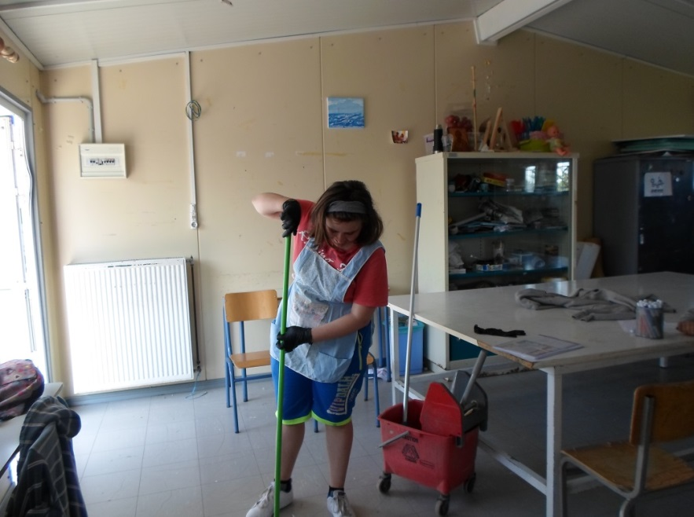
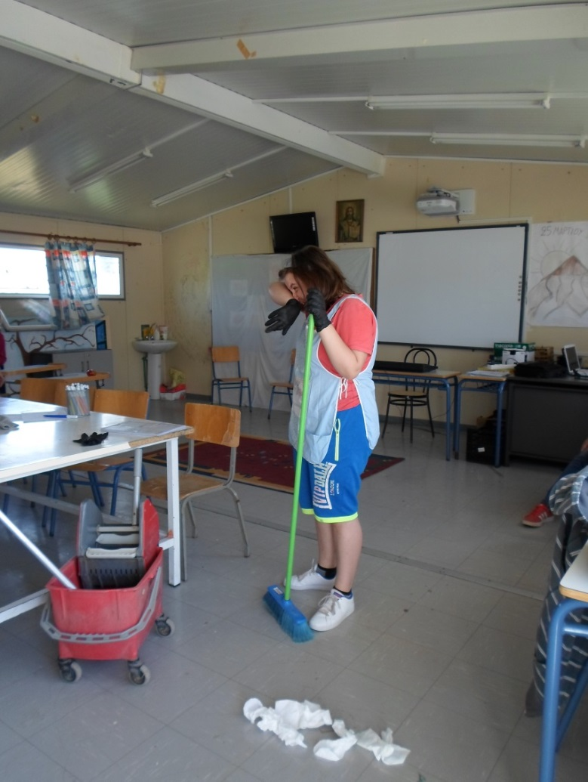
ΠΑΙΧΝΙΔΙ ΡΟΛΩΝ
Υπάλληλος Καθαριότητας

Slide 19
ΣΥΜΠΕΡΑΣΜΑ
Η προσομοίωση των ρόλων προβλημάτισε τους μαθητές ως προς το επάγγελμα που θα ακολουθήσουν και τους βοήθησε να κατανοήσουν τα θετικά και τα αρνητικά του κάθε επαγγέλματος.

